Slide 1
МОАУ Лицей № 8
Команда «Лицеисты»
Интересный рассказ

Slide 2
Наш рассказ посвящен одному из трагических событий истории нашего города – погрому 1905 года…

Slide 3
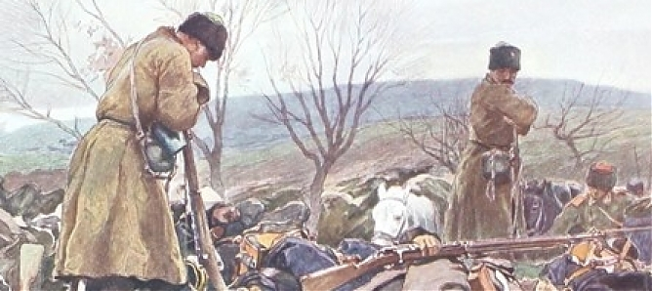
Исторический контекст
1905 год выдался трудным и сложным для России. Продолжалась неудачная война с Японией.

Slide 4
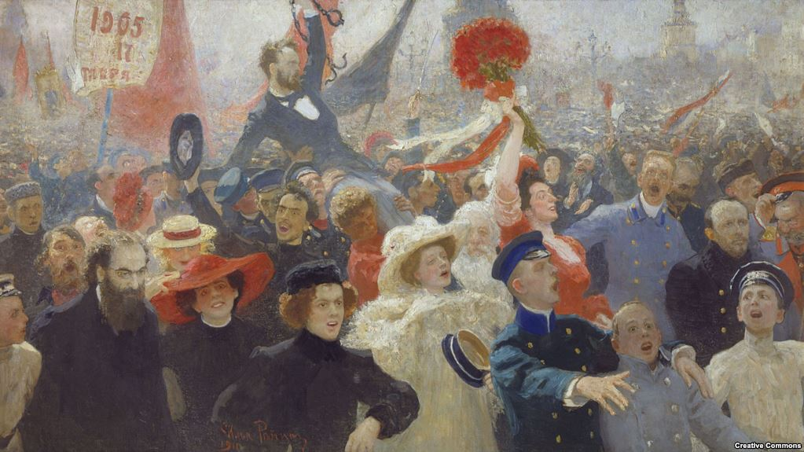
Тяготы войны усилили существующие противоречия и недовольство в обществе, которые переросли в революцию.

Slide 5
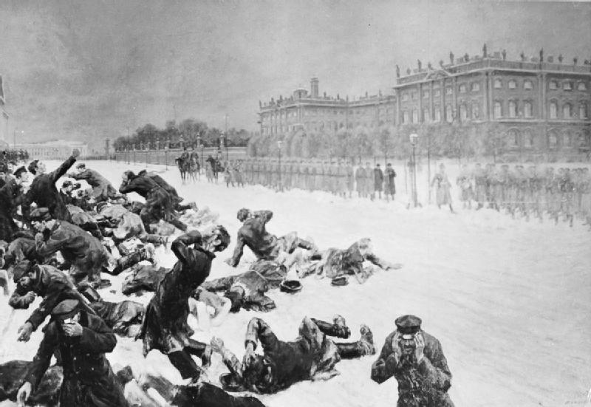
Несмотря на то, что основные события революции происходили в столице, их отголоски дошли и до Томска…

Slide 6
Предыстория
Весь год город потрясали различные шествия, манифестации и стачки. Представители различных радикальных партий пытались разжечь огонь революции. Для усмирения толп демонстрантов привлекалась полиция. 18 октября была разогнана очередная демонстрация. Значительную часть демонстрантов составляли гимназисты. Городская Дума приняла решение распустить полицию, заменив ее отрядами городской охраны. Революционно настроенные студенты требовали от ремесленников, купцов, извозчиков и лавочников объявить забастовку.

Slide 7
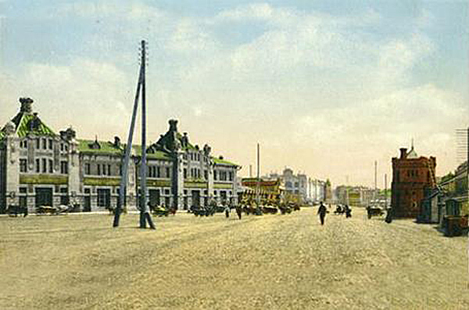
Начало беспорядков
20 октября на Базарной площади собралась монархически настроенная толпа торговцев и ремесленников.

Slide 8
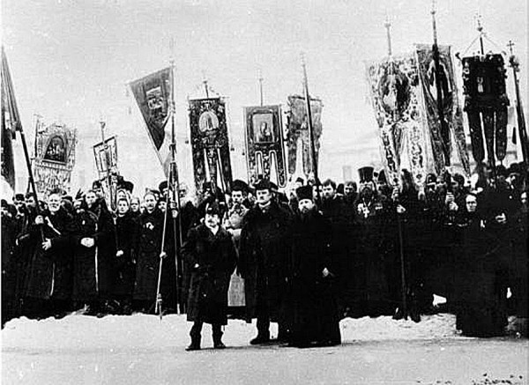
Эти люди не хотели революционных перемен и боролись за сохранение существующего строя. Вмешательство революционно настроенной учащейся молодежи в работу мещан их очень разозлило. Несмотря на уговоры полицейских чиновников разойтись, толпа с портретами царя направилась по Почтамтской улице к городской Думе.

Slide 9
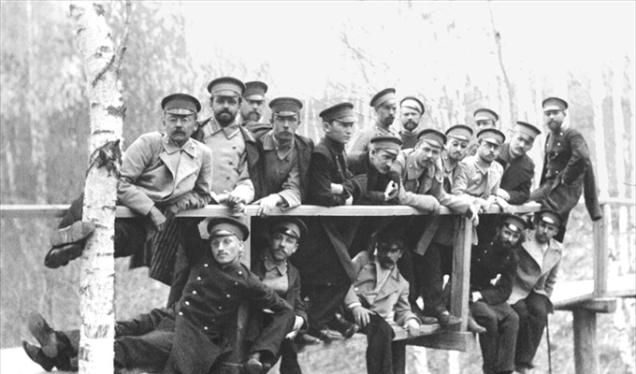
В городской думе в это время организовывалась и вооружалась городская охрана, состоявшая в значительной части из студентов.

Slide 10
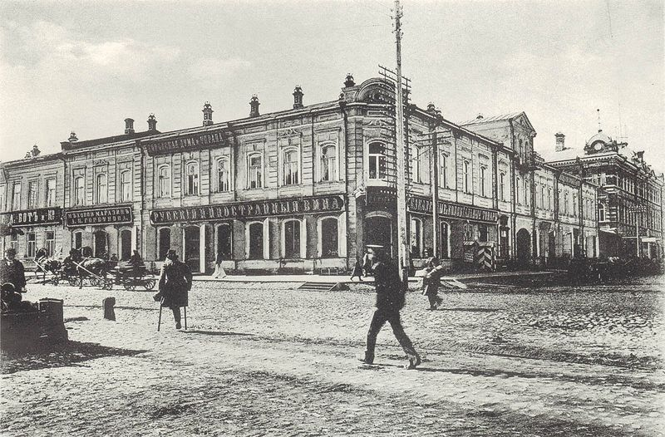
При попытке толпы проникнуть в здание городской Думы, городская охрана открыла огонь, ранив одного из толпы. Это чрезвычайно разозлило толпу.

Slide 11
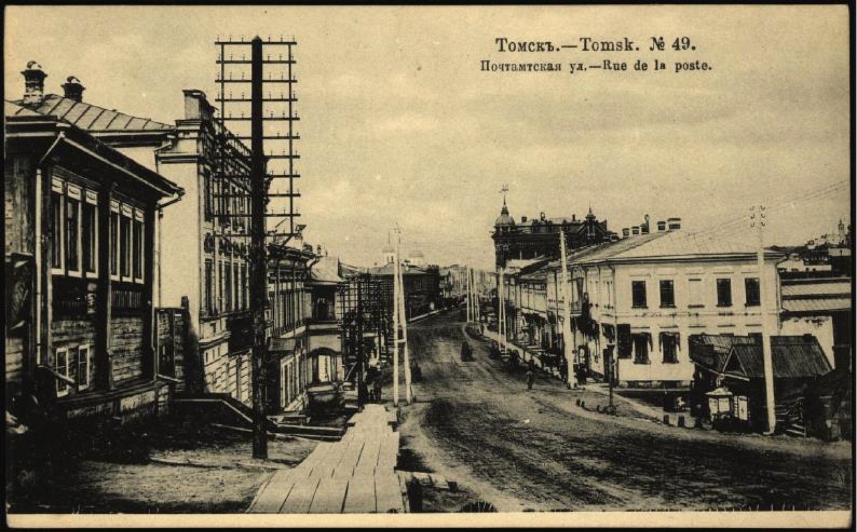
Они двинулись по Почтамтской улице к Троицкому кафедральному собору, находившемуся на Ново-Соборной площади.

Slide 12
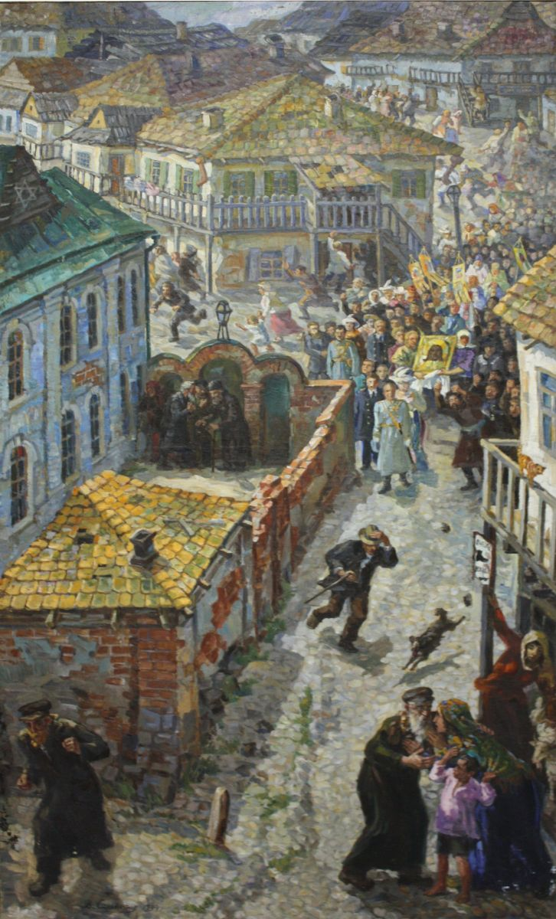
По пути толпа избивала всех подозрительных, похожих на студентов людей. Было убито несколько человек.

Slide 13
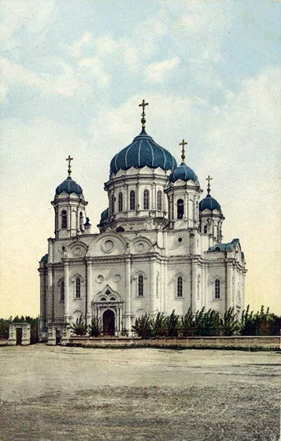
Дойдя до Ново-Соборной площади, толпа разделилась. Часть отправилась в Троицкий кафедральный собор, где ожидался молебен по поводу Манифеста от 17 октября, другая часть осталась на площади.

Slide 14
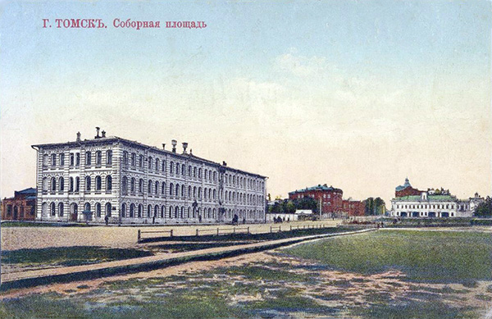
Вскоре к площади подошла городская охрана. Между толпой и охраной началась потасовка, и городская охрана стала стрелять. Толпа сначала отхлынула, а потом всей своей массой обрушилась на охрану, которая была вынуждена укрыться в здании Управления Сибирской железной дороги.

Slide 15
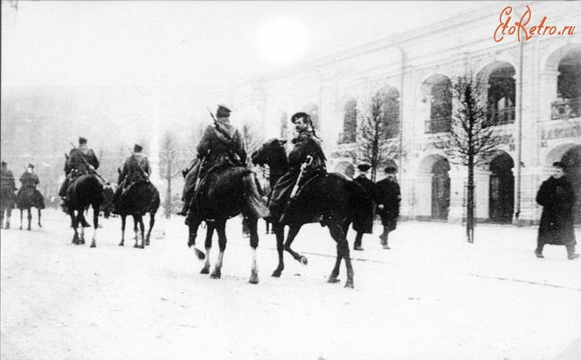
Губернатор пытался уговорить толпу разойтись, но к его словам не прислушались. На площадь прибыли войска. Им удалось вывести несколько служащих железной дороги, однако они были избиты толпой после того, как покинули площадь.

Slide 16
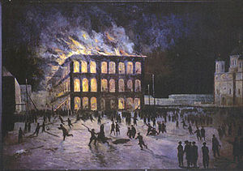
Трагическая развязка
Остальные выходить отказались. Из здания стали стрелять по солдатам. Озверевшая толпа подожгла здание. Подъехавшим пожарным не дали возможности тушить огонь.

Slide 17
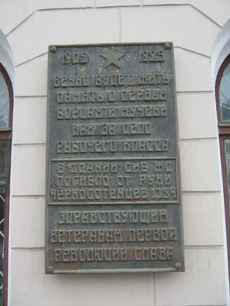
Итоги
Здание Управления железной дороги сгорело вместе с теми, кто пытался укрыться за его стенами.

Slide 18
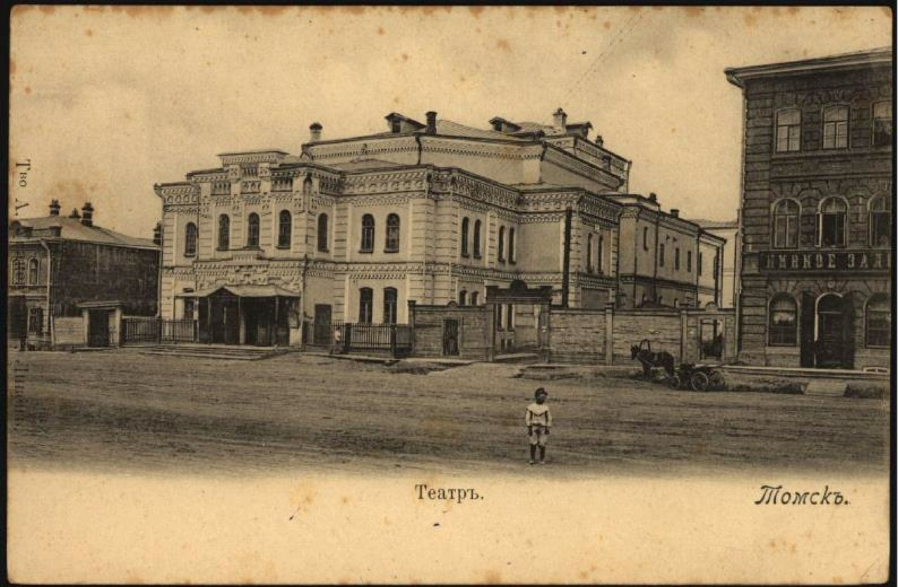
Также сгорел театр Королева, находившийся рядом. Беспорядки в городе продолжались еще несколько дней. За несколько дней погромов было убито и ранено около 200 человек.

Slide 19
Спасибо за внимание!

